Slide 1




SISTEMA DE COMPRA RÁPIDA DE PASSAGEM AÉREA INTEGRADO COM IA

Slide 2






Time da Code5
RAYLAN BRUNO
VIRGINIA MONDEGO
YASMIN CANTANHEDE
KAUAN SANTOS
LILIA ROSA

Slide 3

SUMÁRIO
MERCADO ATUAL
DELIMITAR O PROBLEMA
REQUISITOS
3.1 REQUISITOS FUNCIONAIS
3.2 REQUISITOS NÃO FUNCIONAIS
NOSSA SOLUÇÃO
4. DIAGRAMA DE CASOS DE USO
5. DIAGRAMA DE ATIVIDADES
6. DIAGRAMA DE ESTADOS
7. DIAGRAMA DE SEQUÊNCIA
8. DIAGRAMA DE CLASSES

Slide 4
MERCADO ATUAL
Compra e seleção
85% compartilham dados antecipadamente de imigração
71% preferem fazer reservas online ou via aplicativos.
53% preferem às plataformas digitais das próprias companhias aéreas.
89% interesse em programas de viajante confiável.
Triagem
(IATA, 2024)

Slide 5
DELIMITAR O PROBLEMA
QUAIS OS LIMITES E O FOCO DO SISTEMA?
BUSCA PERSONALIZADA (RAPIDEZ)
SOLUÇÃO WEB (MULTIPLATAFORMA)

Slide 6

01
Permitir pesquisa de voos por origem, destino, datas
Disponibilizar chat inteligente para sugestões com atendimento automatizado.
02
Requisitos funcionais
03
Realizar pagamentos com cartão de crédito/débito, Pix
04
Mostrar histórico de passagens/compras.
05
Login e cadastro com google

Slide 7
01
Portabilidade: sistema web responsivo
Requisitos
não funcionais
02
Segurança: tokenização para segurança de dados sensíveis
03
Usabilidade: mostrar Interface limpa e moderna

Slide 8




NOSSA SOLUÇÃO
+
=
Software com funcionalidades atuais
Software com funcionalidades atuais
CHATBOT

Slide 9


DIAGRAMAS

Slide 10
DIAGRAMA DE CASOS DE USO
Ator
Caso de uso
Representa as interações entre o(s) ator(es) e o sistema.
Inclusão
--------<<INCLUDE>>-----
--------<<EXTEND>>-----
Extensão
Limite do Sistema

Slide 11
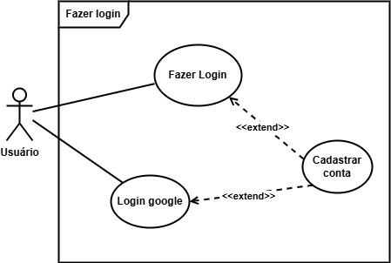
DIAGRAMA DE CASO DE USO:
Fazer login

Slide 12
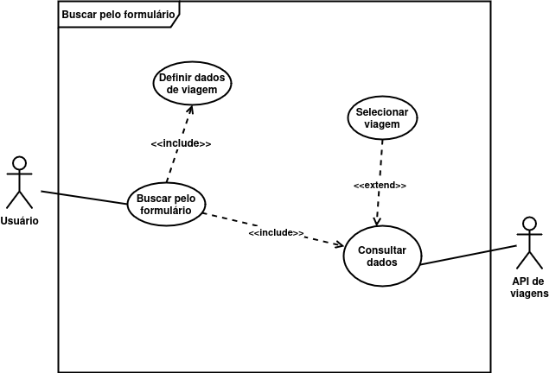
DIAGRAMA DE CASO DE USO:
Buscar pelo formulário

Slide 13
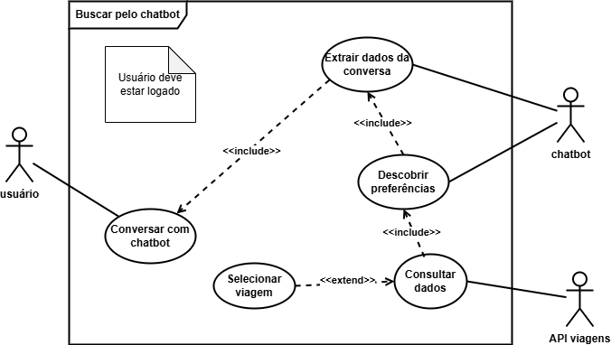
DIAGRAMA DE CASO DE USO: Buscar pelo chatbot

Slide 14
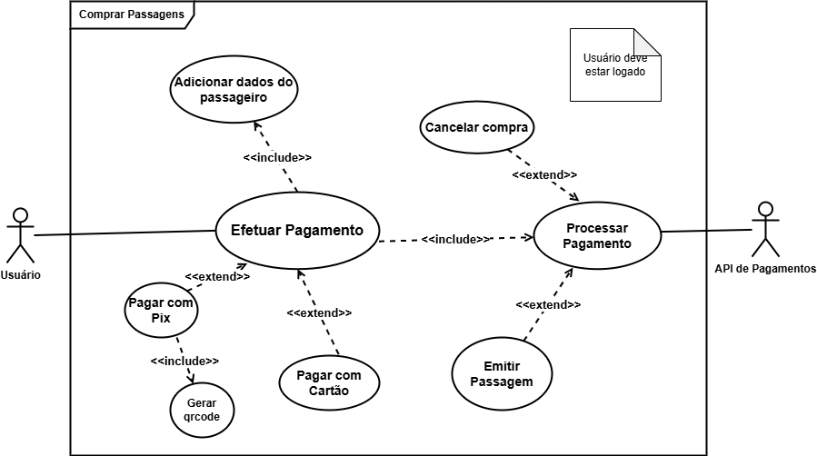
DIAGRAMA DE CASO DE USO: Comprar passagens

Slide 15
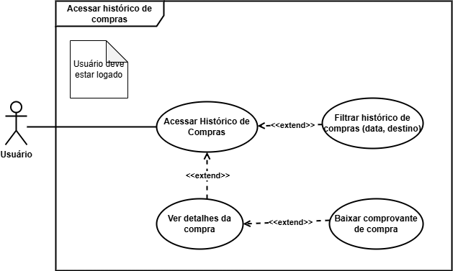
DIAGRAMA DE CASO DE USO: Acessar histórico de compras

Slide 16
DIAGRAMA DE ATIVIDADE
Início
Decisão
Representa o fluxo de atividades em
um processo, do início ao fim.
Término
Atividade
Conector

Slide 17
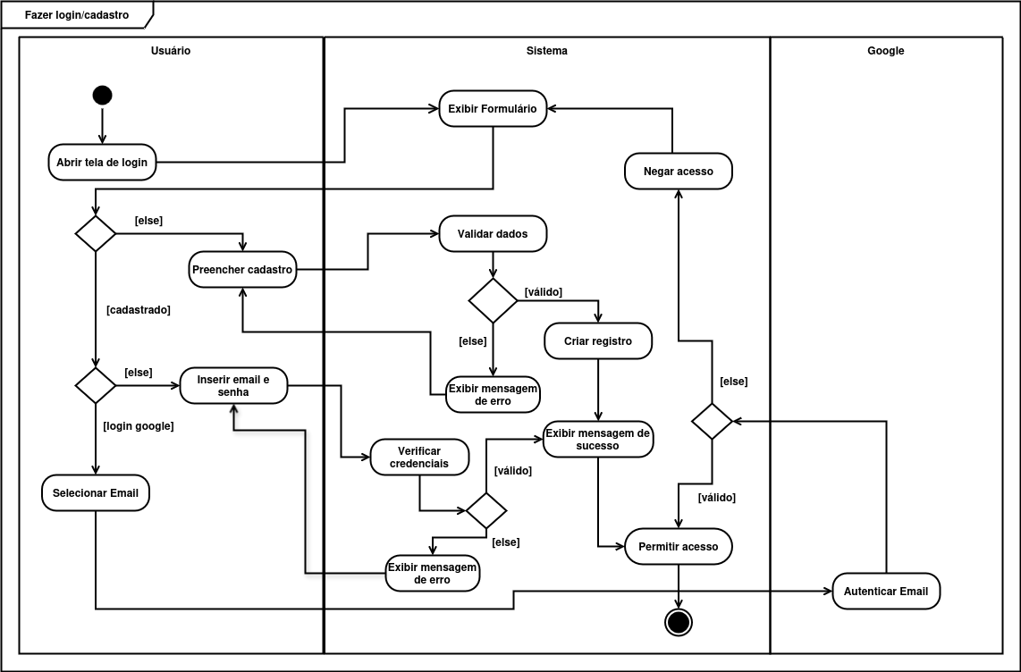
DIAGRAMA DE ATIVIDADE: Fazer login/cadastro

Slide 20
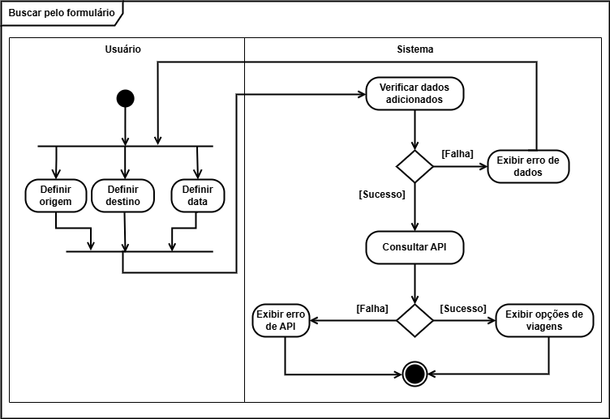
DIAGRAMA DE ATIVIDADE: Buscar pelo Formulário

Slide 23
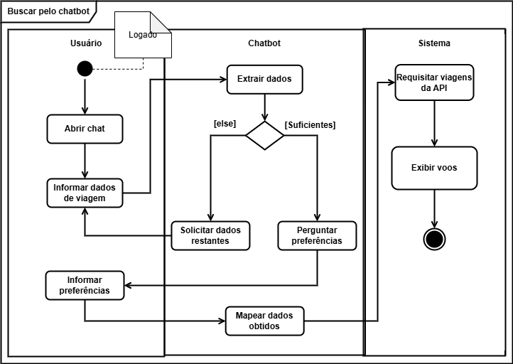
DIAGRAMA DE ATIVIDADE: Buscar pelo Chatbot

Slide 26
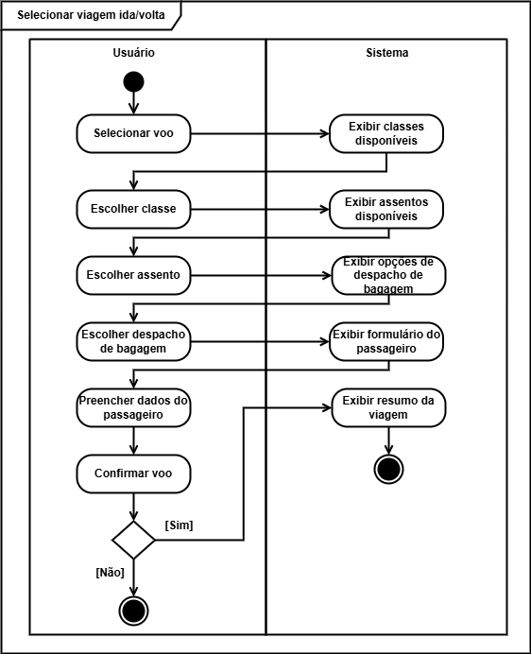
DIAGRAMA DE ATIVIDADE: Selecionar Viagem ida/volta

Slide 27
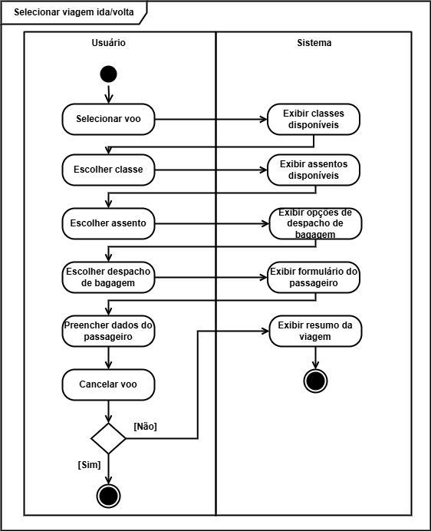

Slide 29
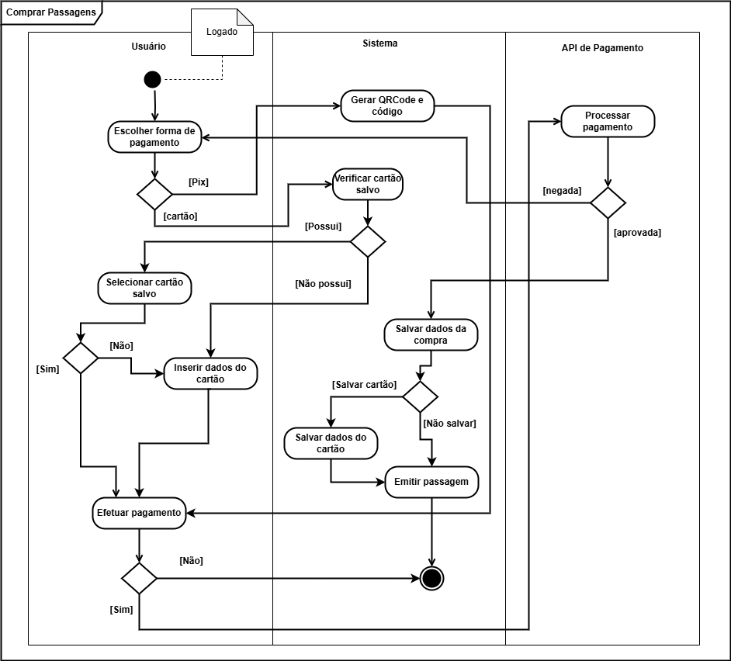
DIAGRAMA DE ATIVIDADE: Comprar Passagens

Slide 32
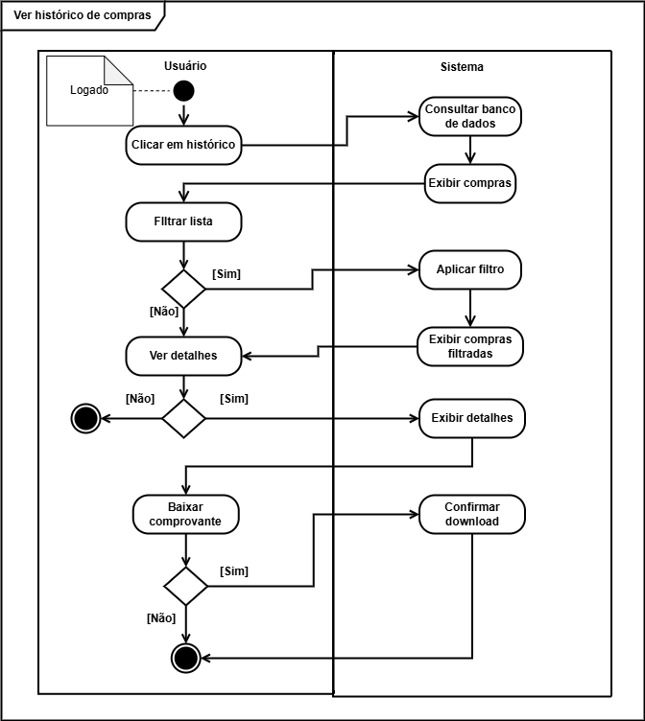
DIAGRAMA DE ATIVIDADE: Ver Histórico de Compras

Slide 35
DIAGRAMA DE ESTADOS
Pseudo-estado inicial
Decisão
Descreve o comportamento de um sistema.
Término
Estado
Transição: Assinatura-do-gatilho[sentinela]/Atividade.

Slide 36
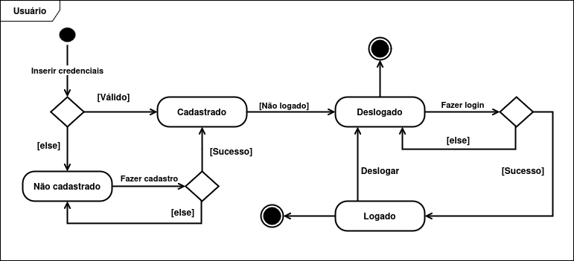
DIAGRAMA
DE
ESTADOS:
Usuário

Slide 37
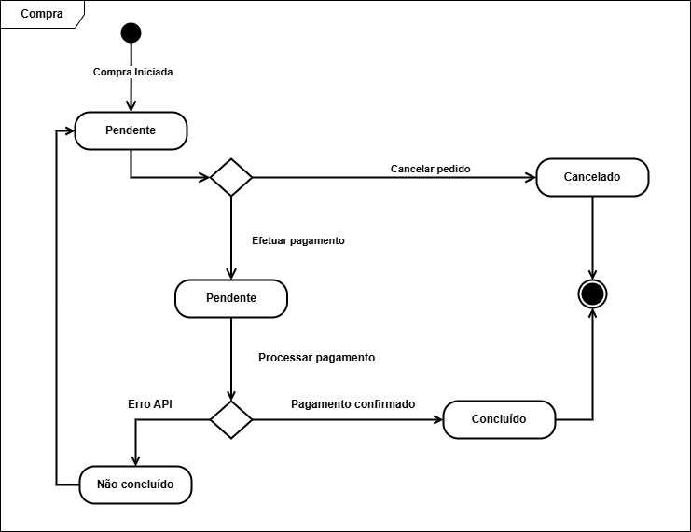
DIAGRAMA
DE ESTADOS:
Compra

Slide 38
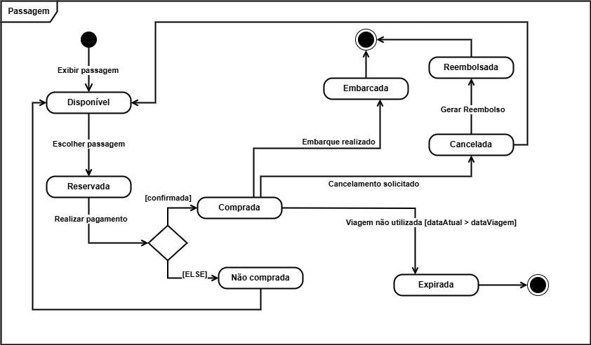
DIAGRAMA
DE ESTADOS:
Passagem

Slide 39
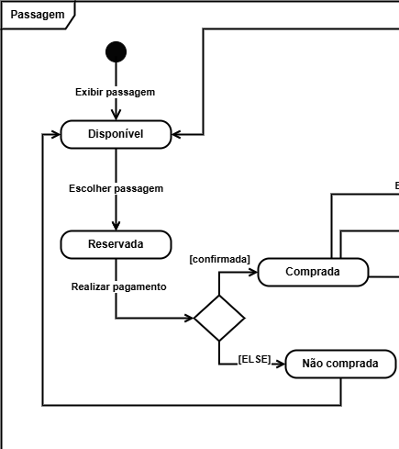

Slide 41
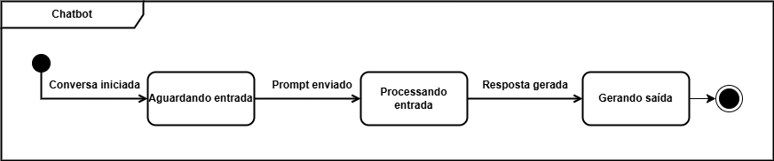
DIAGRAMA DE ESTADOS: Chatbot

Slide 42
DIAGRAMA DE SEQUÊNCIA
Objeto
Representa a ordem das interações entre objetos ou sistemas ao longo do tempo, destacando quem faz, o quê e quando.
Mensagem síncrona e assíncrona
Linha da vida
Bloco de ativação

Slide 43
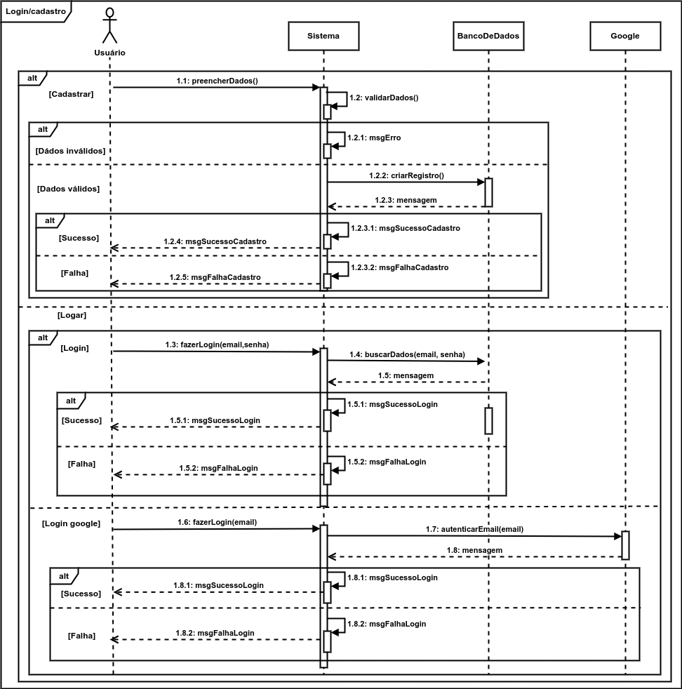
DIAGRAMA DE SEQUÊNCIA: Login/cadastro

Slide 44
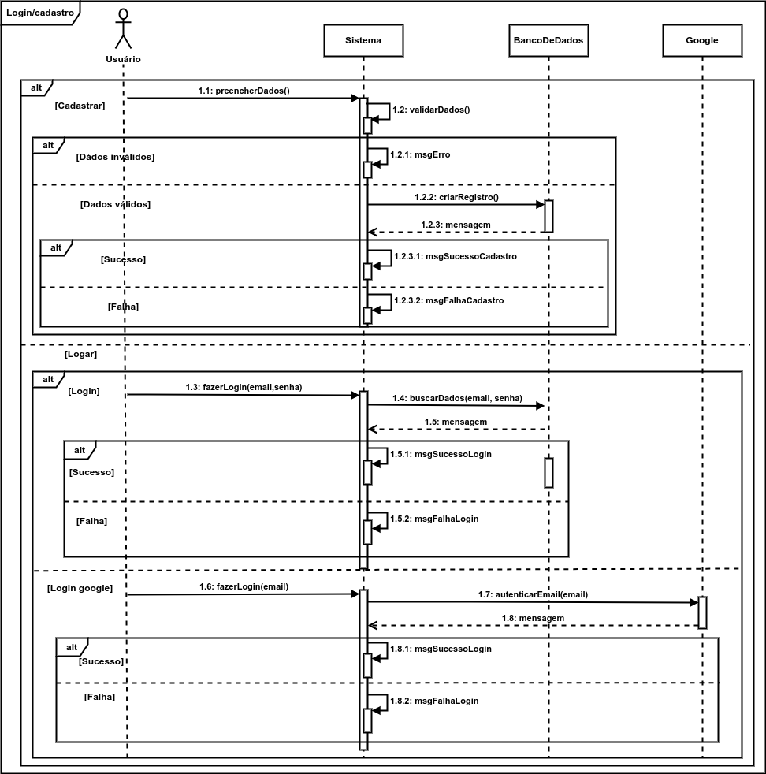
DIAGRAMA DE SEQUÊNCIA: cadastro

Slide 45
DIAGRAMA DE SEQUÊNCIA: Login

Slide 46
DIAGRAMA DE SEQUÊNCIA: Login

Slide 47
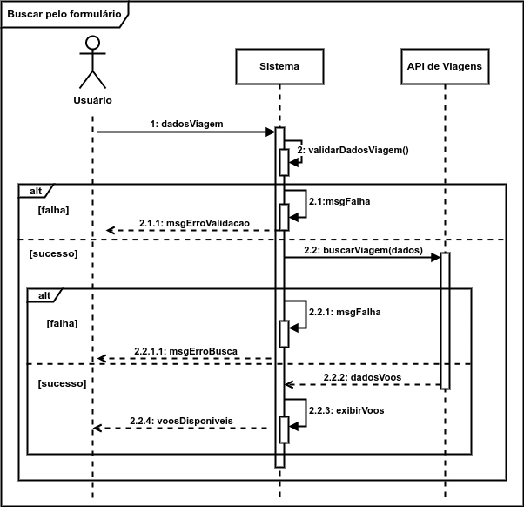
DIAGRAMA DE SEQUÊNCIA: Buscar viagem

Slide 48
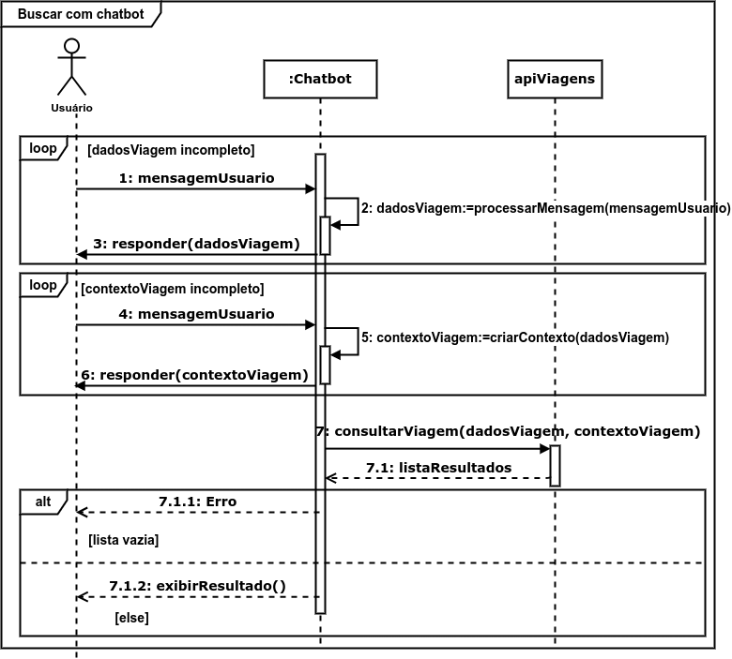
DIAGRAMA DE SEQUÊNCIA: Buscar chatbot

Slide 49
DIAGRAMA DE SEQUÊNCIA: Buscar chatbot

Slide 50
DIAGRAMA DE SEQUÊNCIA: Buscar chatbot

Slide 51
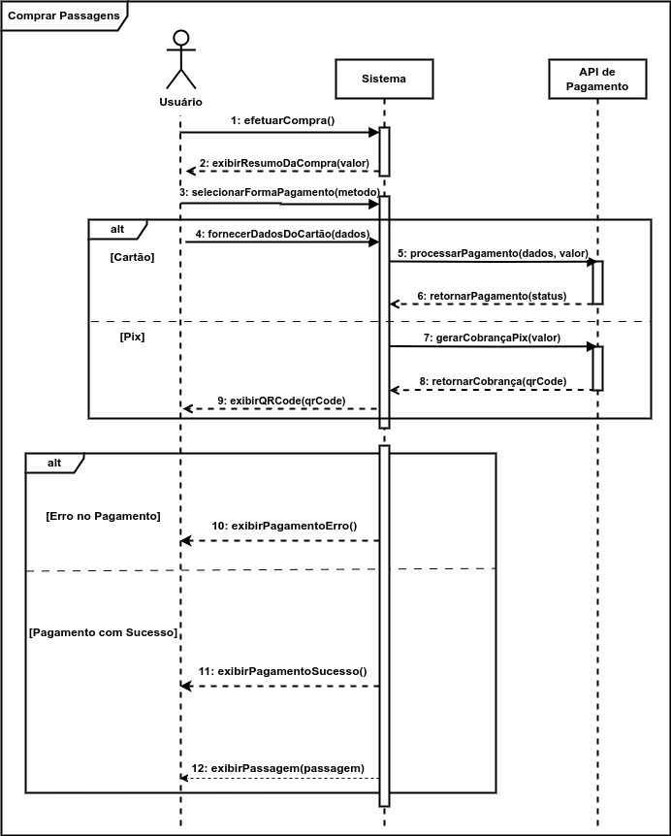
DIAGRAMA DE SEQUÊNCIA: Comprar passagem

Slide 52
DIAGRAMA DE SEQUÊNCIA: Comprar passagem

Slide 53
DIAGRAMA DE SEQUÊNCIA: Comprar passagem

Slide 54
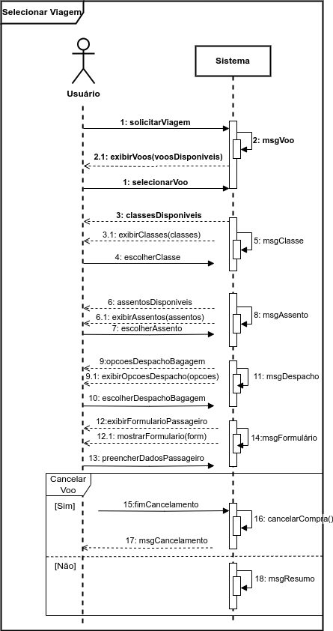
DIAGRAMA DE SEQUÊNCIA: Selecionar Viagem

Slide 55
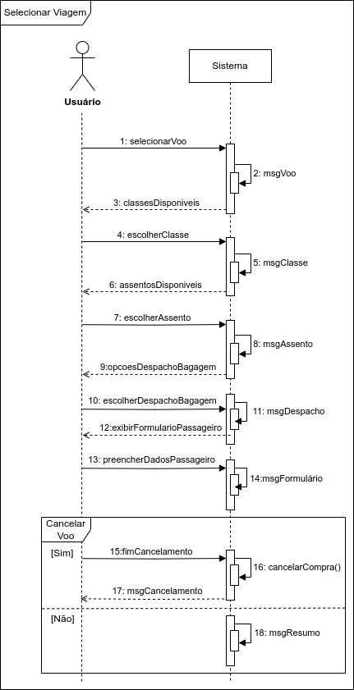
DIAGRAMA DE SEQUÊNCIA: Selecionar Viagem

Slide 56
DIAGRAMA DE SEQUÊNCIA: Selecionar Viagem

Slide 57
DIAGRAMA DE SEQUÊNCIA: Selecionar Viagem

Slide 58
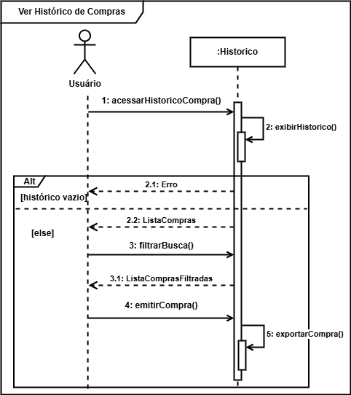
DIAGRAMA DE SEQUÊNCIA: Histórico

Slide 59
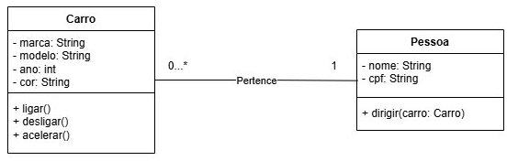
DIAGRAMA DE CLASSES
Representação estática da estrutura do sistema
Mostra classes, atributos, métodos e relacionamentos
Classe: uma descrição dos atributos e serviços comuns a um grupo de objetos.
+ : Visível para todas as classes
- : Visível apenas dentro da própria classe
# : Visível dentro da própria classe, subclasses​

Slide 60
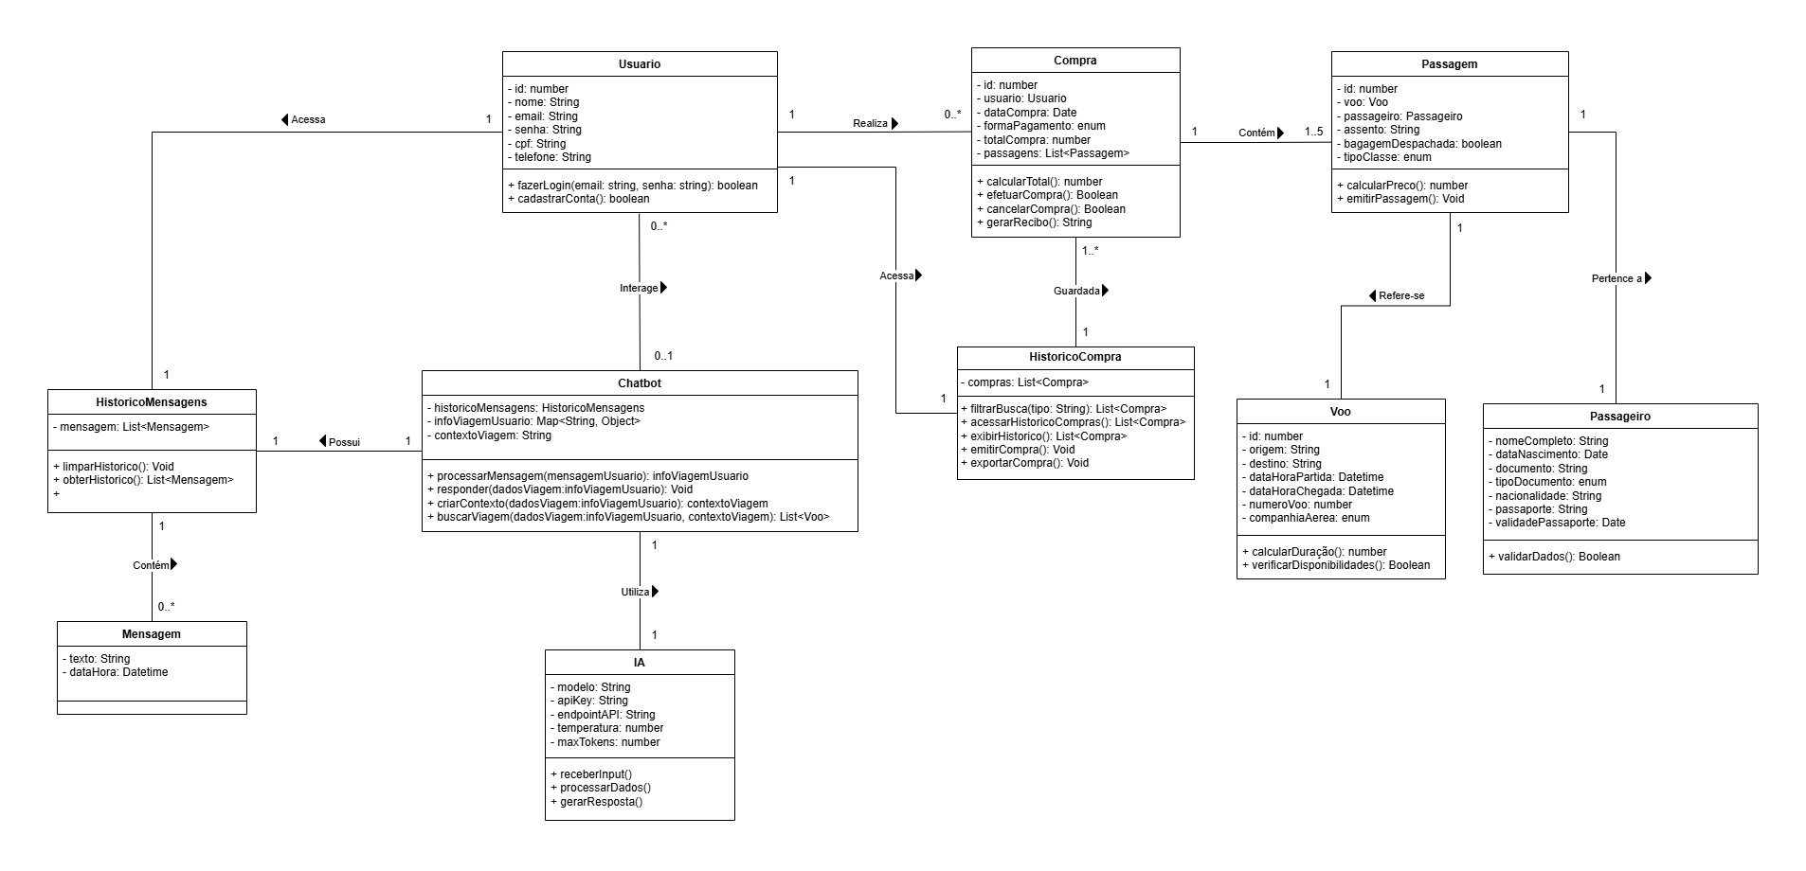
DIAGRAMA DE CLASSES

Slide 61
DIAGRAMA DE CLASSES

Slide 62
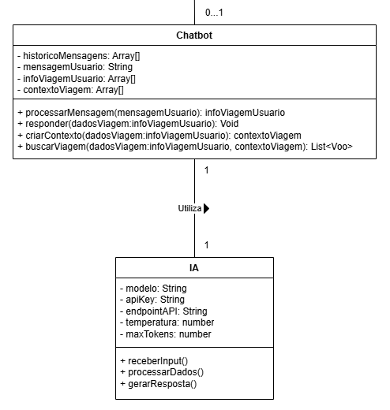
DIAGRAMA DE CLASSES

Slide 63
DIAGRAMA DE CLASSES

Slide 64
DIAGRAMA DE CLASSES

Slide 65
DIAGRAMA DE CLASSES

Slide 66
REFERÊNCIAS
BEZERRA, Eduardo. Princípios de análise e projeto de sistemas com UML: um guia prático para modelagem de sistemas orientados a objetos através da UML. 2. ed. Rio de Janeiro: Elsevier, 2008.
IATA. Key Trends in Passenger Behavior: Insights from the IATA Global Passenger Survey 2024 [site]. 5 de novembro de 2024. DIsponivel em: https://www.iata.org/en/publications/newsletters/iata-knowledge-hub/key-trends-in-passenger-behavior/. Acesso em: 02 de junho de 2025.
FOWLER, Martin. UML essencial: um breve guia para a linguagem-padrão de modelagem de objetos. 3. ed. Porto Alegre: Bookman, 2005.
OBJECT MANAGEMENT GROUP (OMG). Unified Modeling Language (UUL) Version 2.5.1. [S. l.]: OMG, 2017. Disponível em: https://www.omg.org/spec/UML/2.5.1/PDF.

Slide 67
RECONHECIMENTOS E DIREITOS AUTORAIS
@autor: Kauan Guilherme Alves Pinheiro Santos, Lilia Rosa Coelho Moura, Raylan Bruno
Santana Carvalho, Virginia Maria Mondego Ferreira, Yasmin Cantanhede Santos.
@contato: kauan.santos@discente.ufma.br, liliarosaestudos@gmail.com,
raylan.bruno@discente.ufma.br, virginiamondego@gmail.com,
yasmin.cantanhede@discente.ufma.br
@data última versão: 13/06/25
@versão: 1.0
@outros repositórios: kauanguilhermesantos, LiliaRosa19, Raylan-BR, VirginiaMond,
yasmincantanhede
@Agradecimentos: Universidade Federal do Maranhão (UFMA), Professor Doutor Thales
Levi Azevedo Valente, e colegas de curso.
Copyright/License
Este material é resultado de um trabalho acadêmico para a disciplina PROJETO E
DESENVOLVIMENTO DE SOFTWARE, sob a orientação do professor Dr. THALES LEVI
AZEVEDO VALENTE, semestre letivo 2025.1, curso Engenharia da Computação, na
Universidade Federal do Maranhão (UFMA). Todo o material sob esta licença é software
livre: pode ser usado para fins acadêmicos e comerciais sem nenhum custo. Não há papelada,
nem royalties, nem restrições de "copyleft" do tipo GNU. Ele é licenciado sob os termos da
Licença MIT, conforme descrito abaixo, e, portanto, é compatível com a GPL e também se
qualifica como software de código aberto. É de domínio público. Os detalhes legais estão
abaixo. O espírito desta licença é que você é livre para usar este material para qualquer
finalidade, sem nenhum custo. O único requisito é que, se você usá-los, nos dê crédito.
Licenciado sob a Licença MIT. Permissão é concedida, gratuitamente, a qualquer pessoa que
obteha uma cópia deste software e dos arquivos de documentação associados (o "Software"),
para lidar no Software sem restrição, incluindo sem limitação os direitos de usar, copiar,
modificar, mesclar, publicar, distribuir, sublicenciar e/ou vender cópias do Software, e
permitir pessoas a quem o Software é fornecido a fazê-lo, sujeito às seguintes condições:
Este aviso de direitos autorais e este aviso de permissão devem ser incluídos em todas as
cópias ou partes substanciais do Software.
O SOFTWARE É FORNECIDO "COMO ESTÁ", SEM GARANTIA DE QUALQUER
TIPO, EXPRESSA OU IMPLÍCITA, INCLUINDO MAS NÃO SE LIMITANDO ÀS
GARANTIAS DE COMERCIALIZAÇÃO, ADEQUAÇÃO A UM DETERMINADO FIM E
NÃO INFRINGÊNCIA. EM NENHUM CASO OS AUTORES OU DETENTORES DE
DIREITOS AUTORAIS SERÃO RESPONSÁVEIS POR QUALQUER RECLAMAÇÃO,
DANOS OU OUTRA RESPONSABILIDADE, SEJA EM AÇÃO DE CONTRATO, TORT
OU OUTRA FORMA, DECORRENTE DE, FORA DE OU EM CONEXÃO COM O
SOFTWARE OU O USO OU OUTRAS NEGOCIAÇÕES NO SOFTWARE.
Para mais informações sobre a Licença MIT: https://opensource.org/licenses/MIT

Slide 68




OBRIGADO!
+123 45 0816143005
www.code5.com.br
Endereço: Rua da Inovação, 123 - Sala 501, Centro - São Luís/MA, CEP 65000-000

